Slide 1
Правила организации деятельности отделения (кабинета) неотложной медицинской помощи в медицинских организациях ПМСП
Калашникова Марина Анатольевна
Начальник отдела мониторинга материальных и кадровых ресурсов
Центра организационно-методического управления и
анализа оказания медицинской помощи в регионах
ФГБУ «НМИЦ ТПМ» Минздрава России

Slide 2





Формы оказания медицинской помощи
Экстренная -
медицинская помощь, оказываемая при внезапных острых заболеваниях, состояниях, обострении хронических заболеваний, представляющих угрозу жизни пациента
Неотложная - медицинская помощь, оказываемая при внезапных острых заболеваниях, состояниях, обострении хронических заболеваний без явных признаков угрозы жизни пациента
Плановая –
медицинская помощь, которая оказывается при проведении профилактических мероприятий, при заболеваниях и состояниях, не сопровождающихся угрозой жизни пациента, не требующих экстренной и неотложной медицинской помощи, и отсрочка оказания которой на определенное время не повлечет за собой ухудшение состояния пациента, угрозу его жизни и здоровью
(статья 32 Федерального закона от 21.11.2011 № 323-ФЗ «Об основах охраны здоровья граждан Российской Федерации»)
Определяющим критерием при выборе формы оказания медицинской помощи в каждом конкретном случае является наличие или отсутствие угрозы жизни

Slide 3
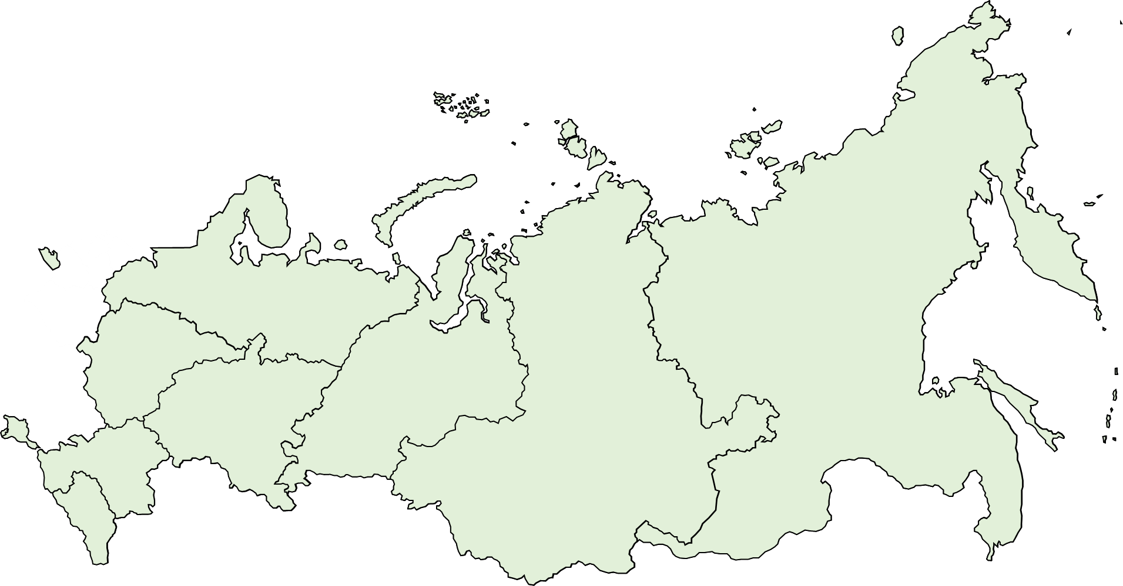
Обращаемость по заболеваниям в неотложной форме на амбулаторном этапе
 | 2024 | 2023
Всего посещений по заболеваемости | 715 202 279 | 713 307 513
Посещения в неотложной форме | 57 174 564 | 58 731 419
Доля НМП от всего посещений | 8,0% | 8,2%
Показатель на 100 тыс. населения | 39 083,7 | 40 108,4
-2,7% динамика обращаемости по заболеваниям в неотложной форме по РФ
(2024 к 2023)
СЗФО
-15,9%
ДФО
-12,2%
ЦФО
-1,9%
УФО
+5,0%
ПФО
-2,3%
ЮФО
-1,0%
СФО
+4,2%
СКФО
-0,5%

Slide 4
Характер предоставления медицинской помощи в экстренной и неотложной формах
Безотлагательный
(в случаях оказания экстренной медицинской помощи)
Основными чертами, принципиально отличающими скорую медицинскую помощь от других видов помощи, являются:
безотлагательный характер ее предоставления в случаях оказания экстренной медицинской помощи;
безотказный характер ее предоставления;
бесплатный порядок оказания скорой медицинской помощи;
диагностическая неопределенность в условиях дефицита времени (отсутствие верифицированного диагноза позволяет в ряде случаев ограничивающуюся синдромальной диагностикой и терапией).
Отсроченный – при неотложных состояниях

Slide 5
Виды и условия оказания неотложной медицинской помощи
1
2
3
ВИДЫ
Скорая,
в том числе специализированная
Первичная медико – санитарная помощь
Специализированная, в том числе высокотехнологическая
УСЛОВИЯ
Вне медицинской организации
(по месту вызова СМП или в транспортном средстве при медицинской эвакуации)
Дневной стационар
Круглосуточный стационар
Амбулаторно
1
2
3
4
Федеральной закон от 21.11.2011 № 323-ФЗ «Об основах охраны здоровья граждан Российской Федерации»

Slide 6
Оказание неотложной медицинской помощи
положения об организации оказания медицинской помощи по видам медицинской помощи
порядки оказания медицинской помощи, утверждаемыми уполномоченным федеральным органом исполнительной власти
неотложная медицинская помощь
клинические рекомендации
стандарты медицинской помощи, утверждаемых уполномоченным федеральным органом исполнительной власти

Slide 7
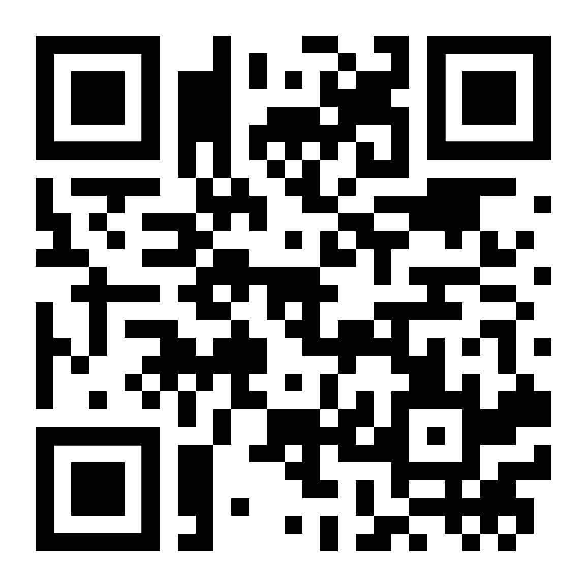

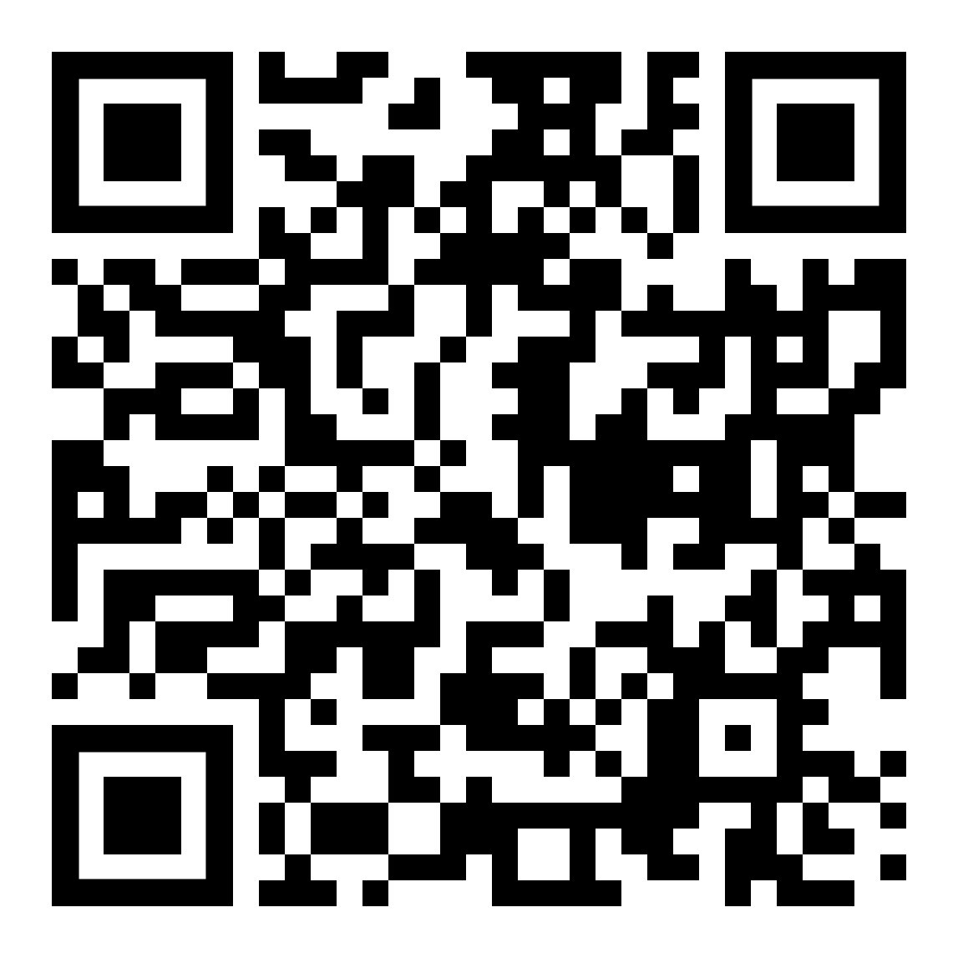
Объемы исследований при оказаний неотложной медицинской помощи
Объемы исследований
В соответствии с клиническими рекомендациями и с учетом стандартов оказания МП
Повод (заболевание) неотложной медицинской помощи
стандарты медицинской помощи, утверждаемых уполномоченным федеральным органом исполнительной власти

Slide 8






Оказание неотложной медицинской помощи бригадой скорой медицинской помощи
1
2
внезапные острые заболевания, состояния, обострения хронических заболеваний, требующие срочного медицинского вмешательства, без явных признаков угрозы жизни
констатация смерти (за исключением часов работы медицинских организаций, оказывающих медицинскую помощь в амбулаторных условиях)
экстренные
определяются риски для жизни
экстренные
вызов СМП
экстренные
проводится оценка состояния по чек-листу
неотложные
неотложные
вызов НМП
не более 2 часов с момента обращения
Учитывая отсутствие угрозы жизни пациента при состояниях, требующих оказания неотложной помощи, в случае поступления вызова скорой медицинской помощи в неотложной форме на вызов направляется ближайшая свободная общепрофильная выездная бригада скорой медицинской помощи при отсутствии вызовов скорой медицинской помощи в экстренной форме

Slide 9



Оказание неотложной медицинской помощи на амбулаторном этапе
ГДЕ
КОГДА
медицинская организация ПМСП
безотлагательно
вне медицинской организации (на дому)
не должны превышать 2 часа с момента обращения
в целях соблюдения сроков оказания медицинской помощи в неотложной форме маршрутизация пациентов осуществляется в наиболее приближенные к месту нахождения пациента медицинские организации вне зависимости от их ведомственной и территориальной принадлежности

Slide 10
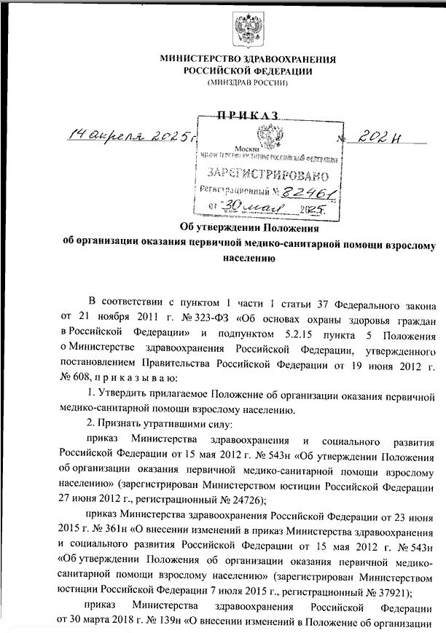
Организация отделений (кабинетов) НМП
В целях повышения эффективности оказания первичной медико-санитарной помощи при внезапных острых заболеваниях, состояниях, обострении хронических заболеваний, неопасных для жизни пациента и не требующих экстренной медицинской помощи, в структуре медицинских организаций может организовываться отделение (кабинет) неотложной медицинской помощи
В медицинской организации с численностью принятого на обслуживание взрослого населения 10 000 человек и более рекомендуется создание Кабинета, а с численностью принятого на обслуживание взрослого населения более 20 000 человек рекомендуется создание Отделения.
Работа поликлиники должна организовываться по сменному графику, обеспечивающему оказание медицинской помощи в течение всего дня, а также предусматривать оказание неотложной медицинской помощи в выходные и праздничные дни
Отделение (кабинет) неотложной медицинской помощи является структурным подразделением МО ПМСП и организуется для оказания медицинской помощи при внезапных острых заболеваниях, состояниях, обострении хронических заболеваний, неопасных для жизни и не требующих экстренной медицинской помощи
Оказание Отделением (кабинетом) медицинской помощи в неотложной форме лицам, обратившимся с признаками неотложных состояний, может осуществляться в амбулаторных условиях в Отделении (кабинете) или на дому при вызове медицинского работника
В Отделении (кабинете) первичная доврачебная медико-санитарная помощь в неотложной форме может оказываться фельдшером, медицинской сестрой общей практики (медицинским братом общей практики), медицинской сестрой врача общей практики (семейного врача) (медицинским братом врача общей практики (семейного врача), медицинской сестрой (медицинским братом), а первичная врачебная медико-санитарная помощь и первичная специализированная медико-санитарная помощь в неотложной форме – врачами-специалистами.

Slide 11
Оснащение отделений (кабинетов) НМП*
№ п/п | Наименование медицинского изделия | Количество, шт.
1. | Автоматический дефибриллятор | 1
2. | Анализатор глюкозы в крови (глюкометр) | 1
3. | Аппарат для измерения артериального давления, в том числе для детей | 1
4. | Аспиратор электрический | 1
5. | Весы медицинские | 1
6. | Грелка медицинская | 1
7. | Кушетка медицинская | 1
8. | Мешок Амбу | 1
9. | Набор для проведения коникотомии одноразовый | 1
10. | Небулайзер компрессорный с комплектом масок | 1
11. | Ножницы | 1
12. | Носилки | 1
13. | Одеяло с подогревом | 1
14. | Осветитель налобный | 1
15. | Отоскоп | 1
16. | Офтальмологический фонарик | 1
17. | Пеленальный столик | 1
18. | Рефлектор лобный (Симановского) | 1
*Планируемые изменения в марте 2026 года

Slide 12
Оснащение отделений (кабинетов) НМП*
№ п/п | Наименование медицинского изделия | Количество, шт.
19. | Роторасширитель одноразовый | 2
20. | Сейф для хранения наркотических или психотропных лекарственных препаратов и лекарственных препаратов, содержащих сильнодействующие или ядовитые вещества | по необходимости
21. | Секундомер | 1
22. | Стетофонендоскоп | 1
23. | Стол процедурный | 1
24. | Стерилизатор электрический средний | 1
25. | Термометр медицинский | 1
26. | Холодильник | 2
27. | Набор шин для транспортной иммобилизации конечностей и шейного отдела позвоночника (разной конструкции) | 1 набор
28. | Ширма | 1
29. | Щит спинальный с устройством для фиксации головы, ренгенпрозрачный, амагнитный | 1
30. | Электрокардиограф портативный многоканальный | 1
31. | Языкодержатель | 1
*Планируемые изменения в марте 2026 года

Slide 13
Штатные нормативы отделений (кабинетов) НМП*
№ п/п | Наименование должности | Количество должностей
1. | Медицинская сестра общей практики (медицинский брат общей практики) или фельдшер | 1 должность
2. | Медицинская сестра (медицинский брат) или медицинская сестра врача общей практики (семейного врача) (медицинский брат врача общей практики (семейного врача) | 1 должность
*Планируемые изменения в марте 2026 года

Slide 14
Цель создания и условия функционирования структурного подразделения
разделение потоков пациентов, обращающихся в МО в экстренной или неотложной форме, и пациентов, получающих
плановую медицинскую
помощь
повышение доступности приема врача-терапевта участкового за счет увеличения времени прием врача непосредственно в поликлинике
1
3
2
4
снижение нагрузки на врача-терапевта участкового
обеспечение
преемственности между медицинскими организациями, оказывающими ПМСП, и службой скорой медицинской помощи

Slide 15

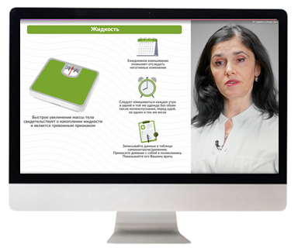




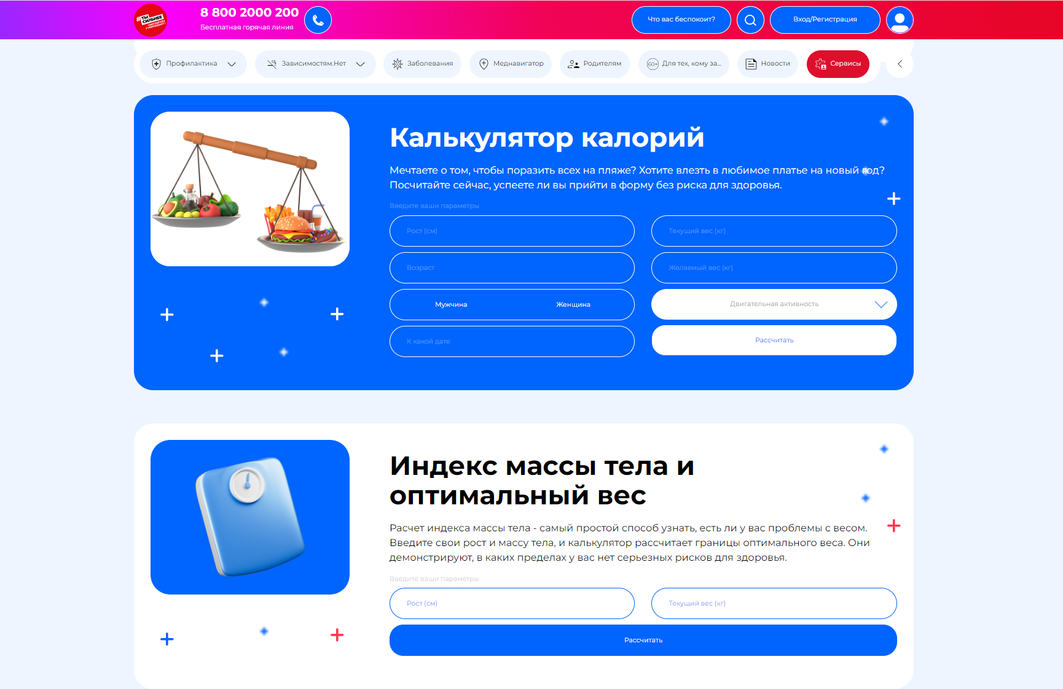

Информированность населения
Доступность для населения с интерактивным подходом:
профилактика здорового образа жизни
диспансеризация
факторы риска
справочник заболеваний
медицинский навигатор
Информационные материалы
Сайт
«Так здорово»
видеоролики
плакаты

Slide 16
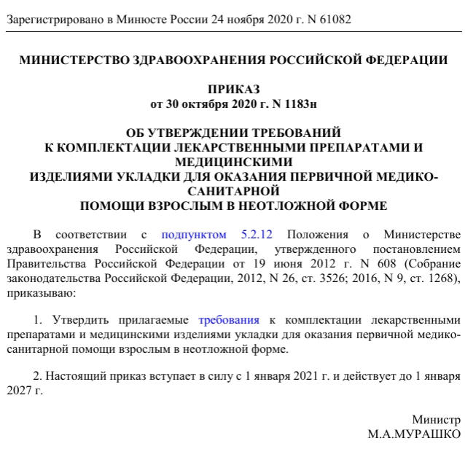
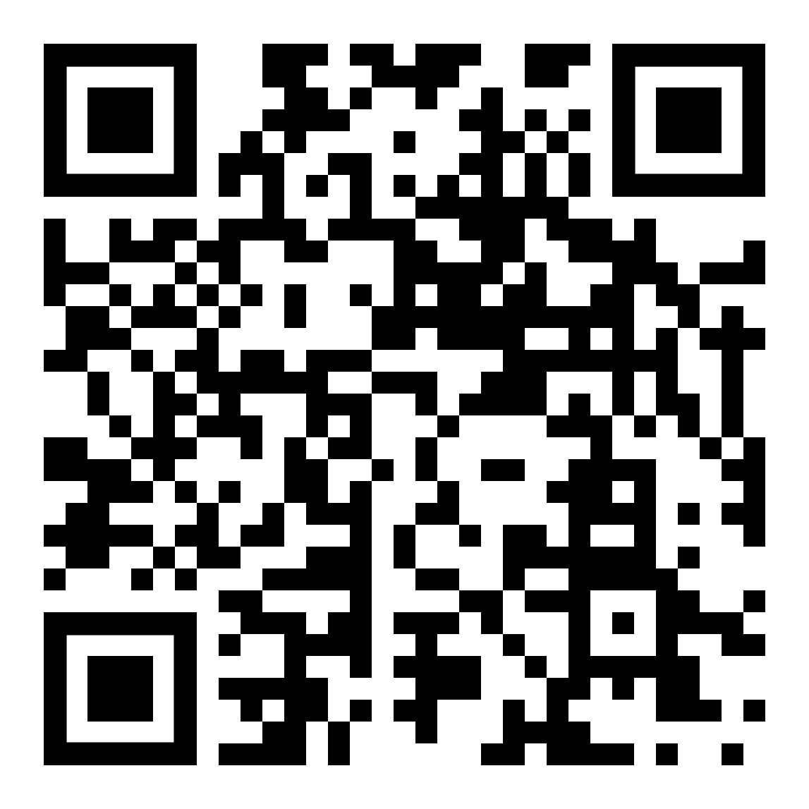
Укладка для оказания ПМСП взрослым в неотложной форме
Лекарственные
препараты
Медицинские изделия
45 МНН
36 ед.
Укладка размещается в чехле (контейнере) с прочными замками (фиксаторами). Материал и конструкция чехла (контейнера) должны обеспечивать многократную дезинфекцию.
По истечении сроков годности лекарственные препараты для медицинского применения, медицинские изделия, которыми укомплектована укладка, подлежат списанию и уничтожению (утилизации) в соответствии с действующим законодательством Российской Федерации.
В случае использования лекарственных препаратов для медицинского применения, медицинских изделий, укладку необходимо пополнить

Slide 17
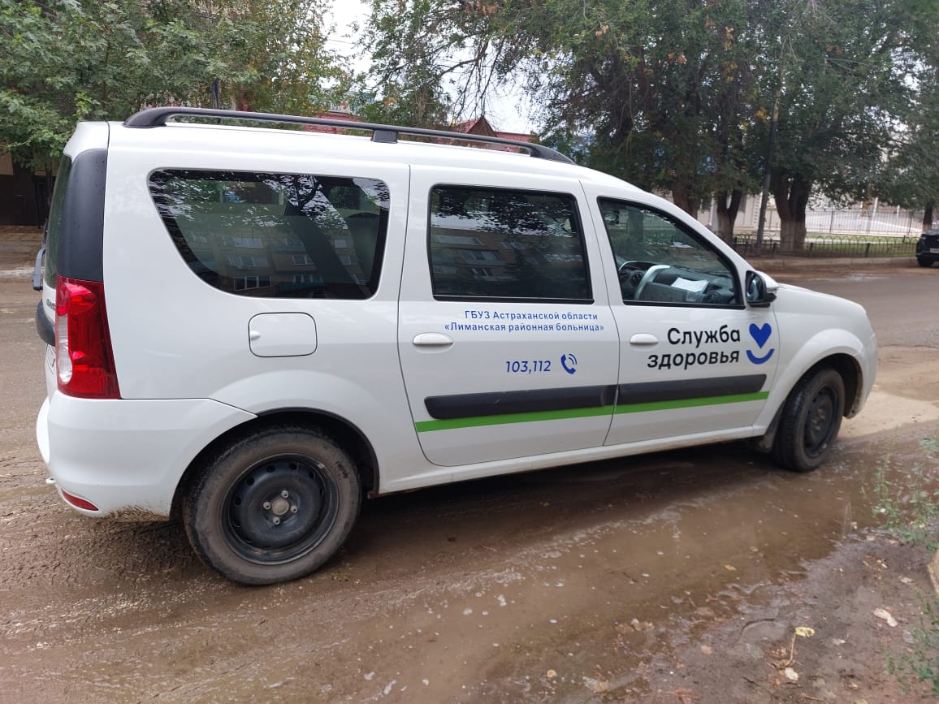
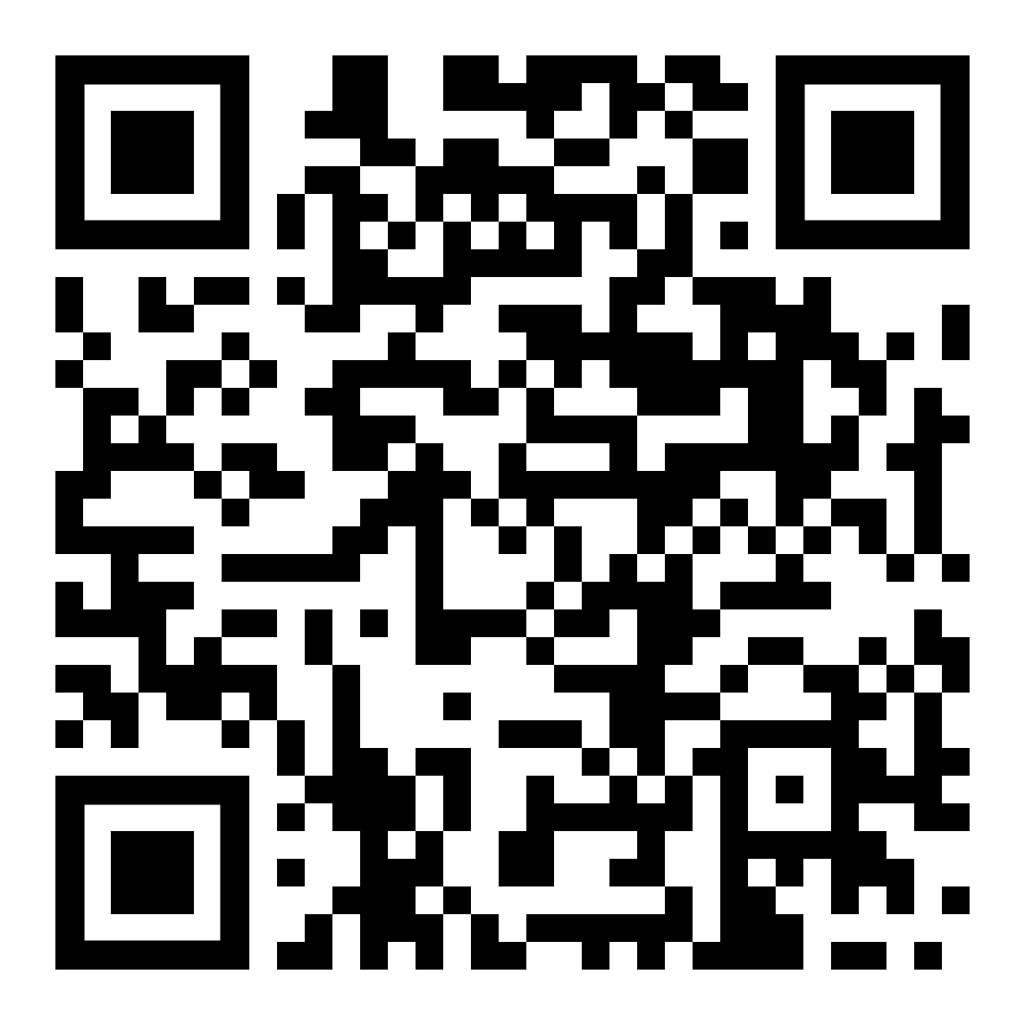
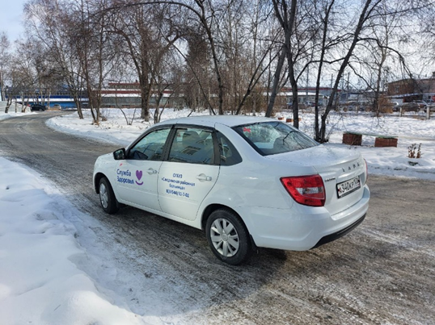
Транспорт для оказания ПМСП взрослым в неотложной форме
Расчет количества автомобилей
при доле 50% и более
НМП на дому от общего объема оказанной НМП
1,2 машины
на 10 000 населения
при доле менее 50%
НМП на дому от общего объема оказанной НМП
среднее число вызовов и посещений на 1 чел. в год
Х
численность населения / 365 / 20
+ 20% резерв
1
2

Slide 18

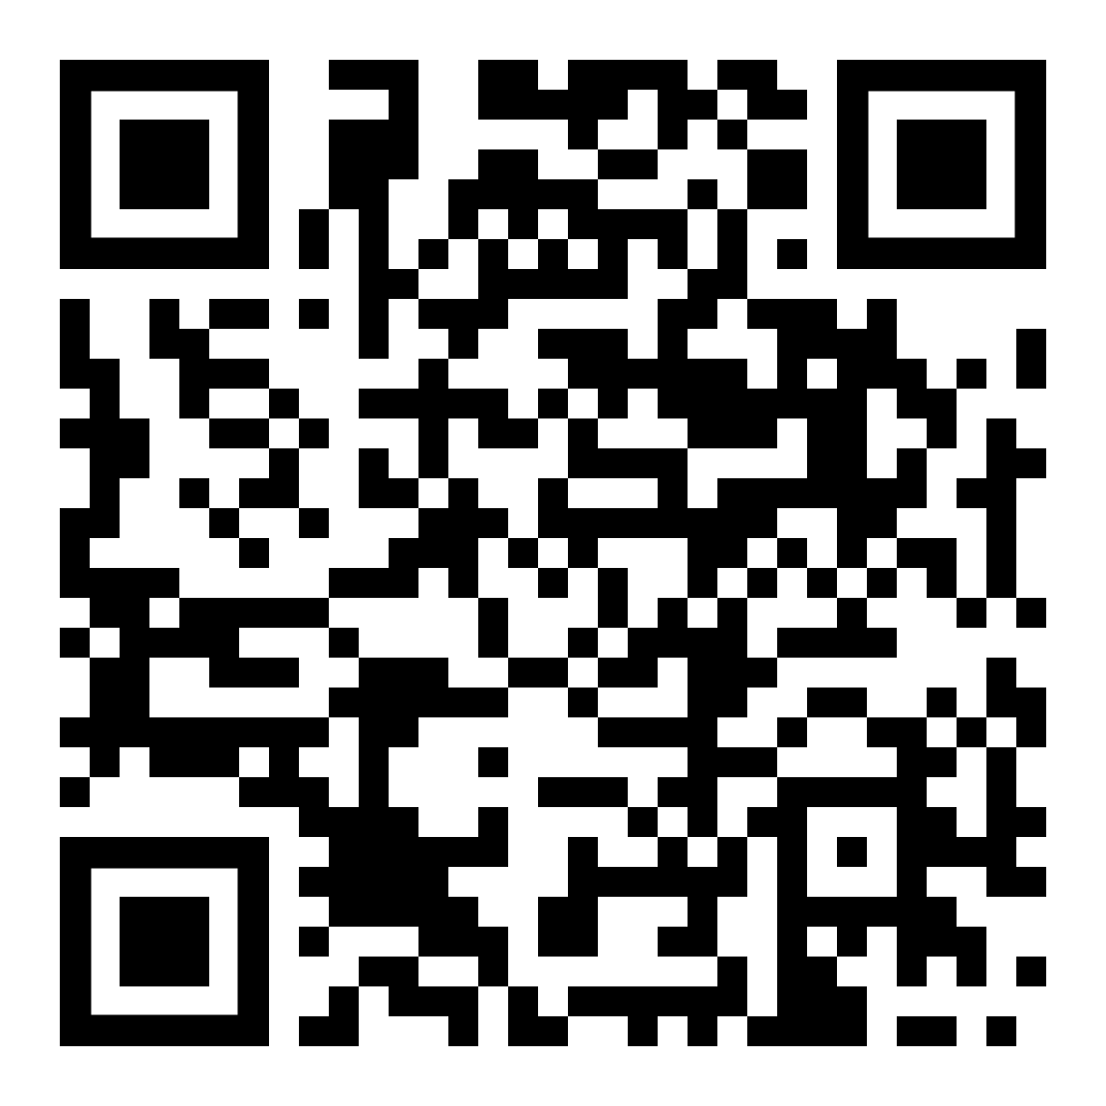
Организационно – планировочное решение: отделения (кабинеты) НМП
Режим работы отделения (кабинета) НМП
Режим работы поликлиники (поликлинического отделения)
Расположение на 1 этаже
Система навигации (метки / указатели расположения) к отделению (кабинету) НМП
Расположение отделения (кабинета) НМП по отношению к другим подразделениям
Рациональная и эргономичная планировка отделения (кабинеты) неотложной помощи
Блок неотложной помощи
пациенты с признаками ОРЗ
Приемно – смотровой бокс (фильтр – бокс)
с отдельным входом
Зона для ожидания пациентов
Кабинет доврачебной помощи
Кабинет неотложной помощи
Процедурный кабинет
Кабинет неотложной травматологии и ортопедии

Slide 19

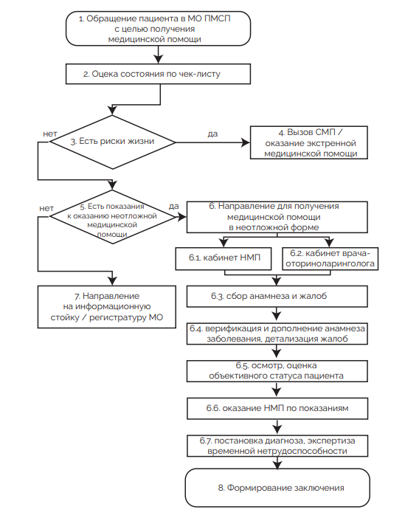
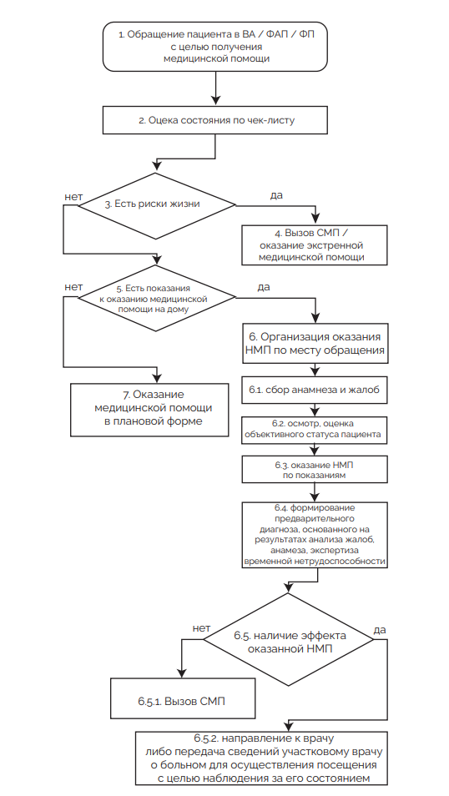
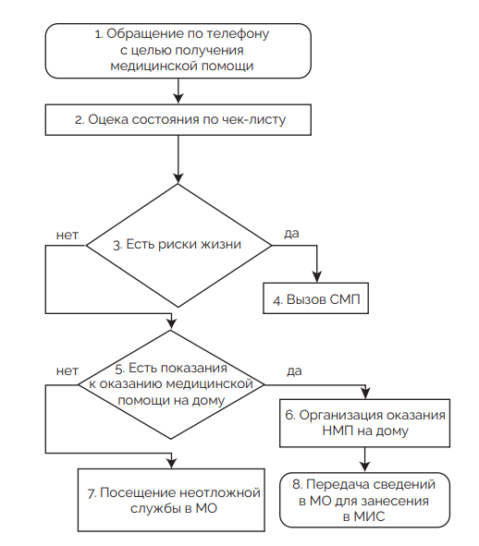
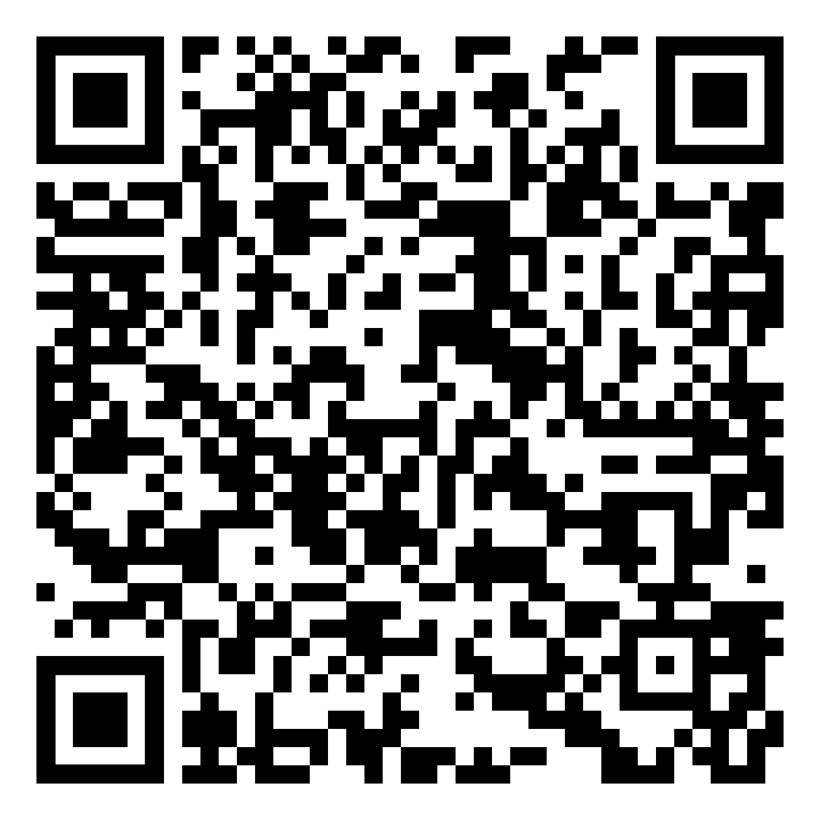
Организация медицинской помощи взрослому населению в неотложной форме в амбулаторных условиях по профилю
«оториноларингология»
Обращение пациента в МО ПМСП с целью получения медицинской помощи
Обращение пациента с целью получения медицинской помощи по телефону
Обращении пациента в врачебную амбулаторию /ФАП / ФП с целью получения медицинской помощи

Slide 20
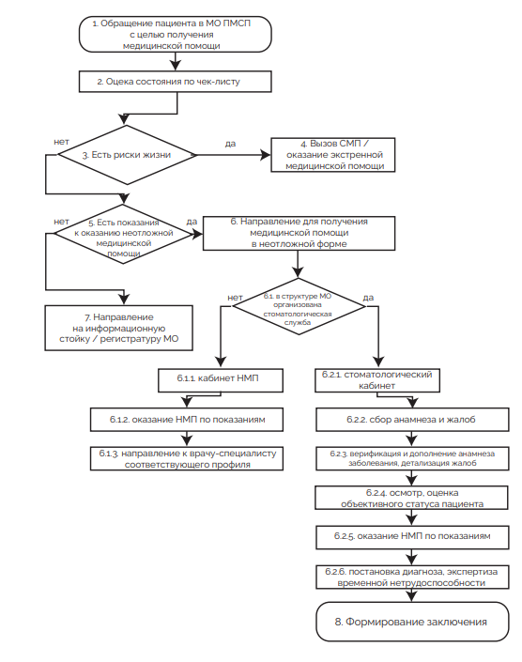
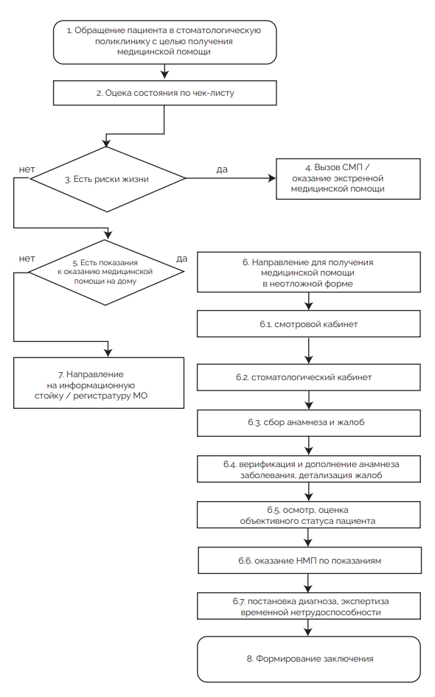
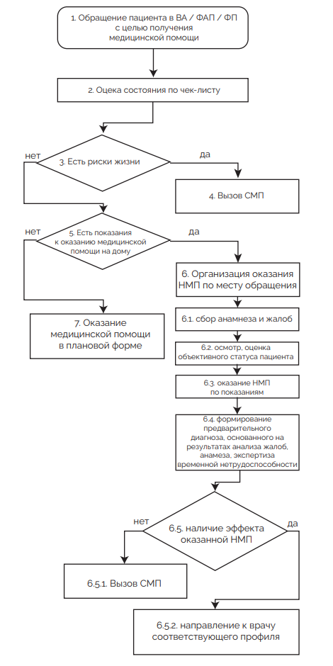
Организация медицинской помощи взрослому населению в неотложной форме в амбулаторных условиях по профилю
«стоматология»
Обращение пациента в МО ПМСП с целью получения медицинской помощи
Обращение пациента в стоматологическую поликлинику
Обращении пациента в врачебную амбулаторию /ФАП / ФП с целью получения медицинской помощи

Slide 21
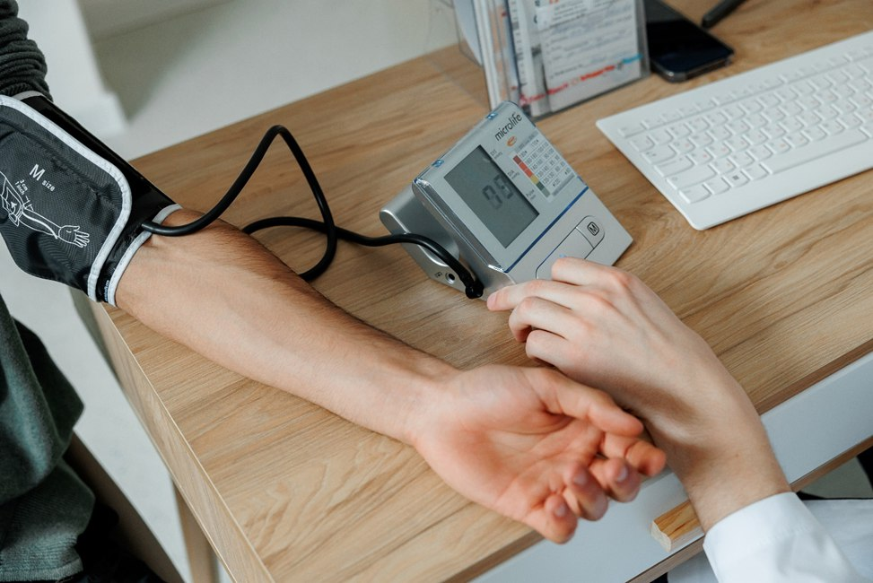

Основные параметры эффективного оказания неотложной медицинской помощи
формирование структурного подразделения с рекомендованым оснащением и штатным расписанием
перераспределение потоков пациентов в целях снижения нагрузки на врачей участковой службы и повышения доступности оказания неотложной медицинской помощи в установленные сроки
Обеспечение транспортным средством службы неотложной медицинской помощи для организации оказания даннной помощи на дому

Slide 22
Спасибо за внимание!

